Slide 1

3 PILAR CAPAIAN UTAMA
• PILAR 1: PENGEMBANGAN FORM
Standarisasi Form NIP ASN 18-digit, Reset Password Mandiri, Form Permintaan Gudang, Form Pengadaan Baru, dan Form BAST Berfoto.
• PILAR 2: MANUAL BOOK RESMI
3 Buku Panduan Lengkap (Pegawai, Subdit, PIC) berstandar ReportLab Platypus, 35 halaman PDF dengan 28 tangkapan layar antarmuka nyata.
• PILAR 3: ARSITEKTUR FLOW CHART
Pemetaan logika alur proses bisnis lintas 5 peran, cabang keputusan ketersediaan barang, serta hierarki verifikasi berjenjang Kasubag TU.
KEMENTERIAN PERUMAHAN DAN KAWASAN PERMUKIMAN RI
LAPORAN CAPAIAN SPRINT
Pengembangan Form, Manual Book, dan Flow Chart Sistem ATEKA
Dokumentasi Lengkap Hasil Kerja Kolaboratif Pekan Ini • Oktober 2026
Unit Kerja : Direktorat Bina Teknik Perumahan dan Kawasan Permukiman
Pengelola : Subbagian Tata Usaha (Kasubag TU) & Tim Pengembang Sistem
Notes:
Slide Pembuka: Menyajikan judul resmi laporan pencapaian sprint mingguan ATEKA pada Kementerian PKP RI dengan fokus utama pada 3 pilar: Form, Manual Book, dan Flow Chart.

Slide 2
RINGKASAN EKSEKUTIF
Ikhtisar Eksekutif Capaian Sprint Mingguan
Tiga pilar transformasi operasional sistem ATEKA untuk mewujudkan tata kelola BMN yang akuntabel
PILAR I: FORMULIR DIGITAL
Modernisasi Antarmuka Input
PILAR II: MANUAL BOOK RESMI
Standarisasi Dokumentasi SOP
PILAR III: FLOW CHART SISTEM
Transparansi & Kepastian Alur
• Form Registrasi NIP ASN
Validasi 18-digit numerik & pemetaan unit kerja/subdirektorat.
• Form Reset Password
Pemulihan mandiri berbasis identitas resmi tanpa bergantung admin.
• Form Stok vs Pengadaan
Pemisahan alur permintaan ready-stock vs belanja baru supplier.
• Form BAST & Bukti Foto
Dokumentasi digital penyerahan fisik barang secara riil dan sah.
• 3 Edisi Buku Panduan
Buku Pegawai (11 Hal), Subdit (11 Hal), dan PIC Gudang (13 Hal).
• ReportLab Platypus
Arsitektur NumberedCanvas dua tahap, running header-footer dinamis.
• 28+ Mockup Antarmuka
Tangkapan layar MacBook Pro & Mobile resolusi tinggi presisi.
• FAQ & Eskalasi Helpdesk
Panduan troubleshooting mandiri untuk mempercepat adopsi.
• Diagram Navigasi Lintas Role
Pemetaan matriks wewenang 5 peran pengguna secara terisolasi.
• Logika Cabang Ketersediaan
Pemeriksaan stok katalog sebelum eskalasi ke belanja supplier.
• Rantai Verifikasi Kasubag TU
Approval berjenjang: disetujui, disetujui sebagian, atau ditolak.
• Rantai Distribusi Fisik
Tiket pengambilan barang hingga penandatanganan berita acara.
5+ FORMULIR
Digital & Terintegrasi
3 BUKU PANDUAN
35 Halaman PDF A4
28+ MOCKUP
Tangkapan Layar Nyata
5 ALUR SISTEM
Rantai Nilai BMN Bebas Kertas
ATEKA PKP • Laporan Capaian Sprint Mingguan (Formulir, Manual Book, Flow Chart) • Dit. Bina Teknik Perumahan
Halaman 2 dari 12
Notes:
Slide Ikhtisar Eksekutif: Memetakan 3 pilar utama capaian kerja minggu ini beserta ringkasan metrik kuantitatif (5 form, 3 manual book, 28 mockup, 5 alur proses bisnis).

Slide 3
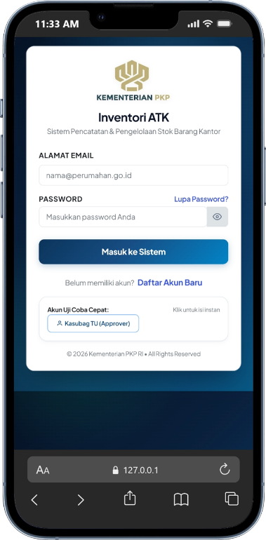
PILAR I: FORMULIR DIGITAL
Standardisasi Form Registrasi NIP & Reset Password
Memastikan keabsahan data aparatur sipil negara dan kemandirian pengelolaan kredensial akun
1. FORM REGISTRASI BERBASIS NIP 18 DIGIT
• Validasi Numerik Ketat: Field NIP wajib 18 digit numerik standar BKN, mencegah pembuatan akun ganda atau fiktif.
• Pemetaan Subdirektorat: Pilihan unit kerja terisolasi (Bina Teknik, Penyelenggaraan, Pengendalian, Subbag TU).
• Penetapan Peran Otomatis: Pemisahan hak akses sejak awal antara Pegawai (Individu) dan Subdirektorat (Perwakilan Unit).
Tampilan Form Mobile Teruji
2. FORM PEMULIHAN KATA SANDI (SELF-SERVICE RESET)
• Autentikasi Dua Langkah: Memeriksa kesesuaian Nomor Induk Pegawai dan email kedinasan terdaftar.
• Pengurangan Beban Helpdesk: Pegawai dapat memperbarui kata sandi secara instan tanpa menunggu intervensi admin.
• Audit Trail Keamanan: Setiap percobaan reset tercatat dalam log sistem untuk mengantisipasi akses tidak sah.
ATEKA PKP • Laporan Capaian Sprint Mingguan (Formulir, Manual Book, Flow Chart) • Dit. Bina Teknik Perumahan
Halaman 3 dari 12
Notes:
Slide Form Registrasi & Reset Password: Menguraikan standarisasi input identitas ASN melalui validasi 18 digit NIP serta fitur pemulihan kata sandi mandiri yang memangkas tiket helpdesk Subbag TU.

Slide 4
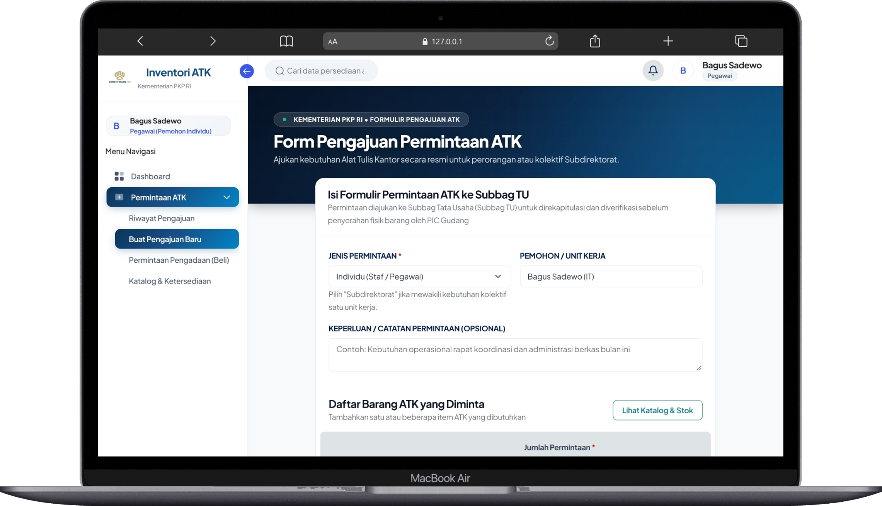
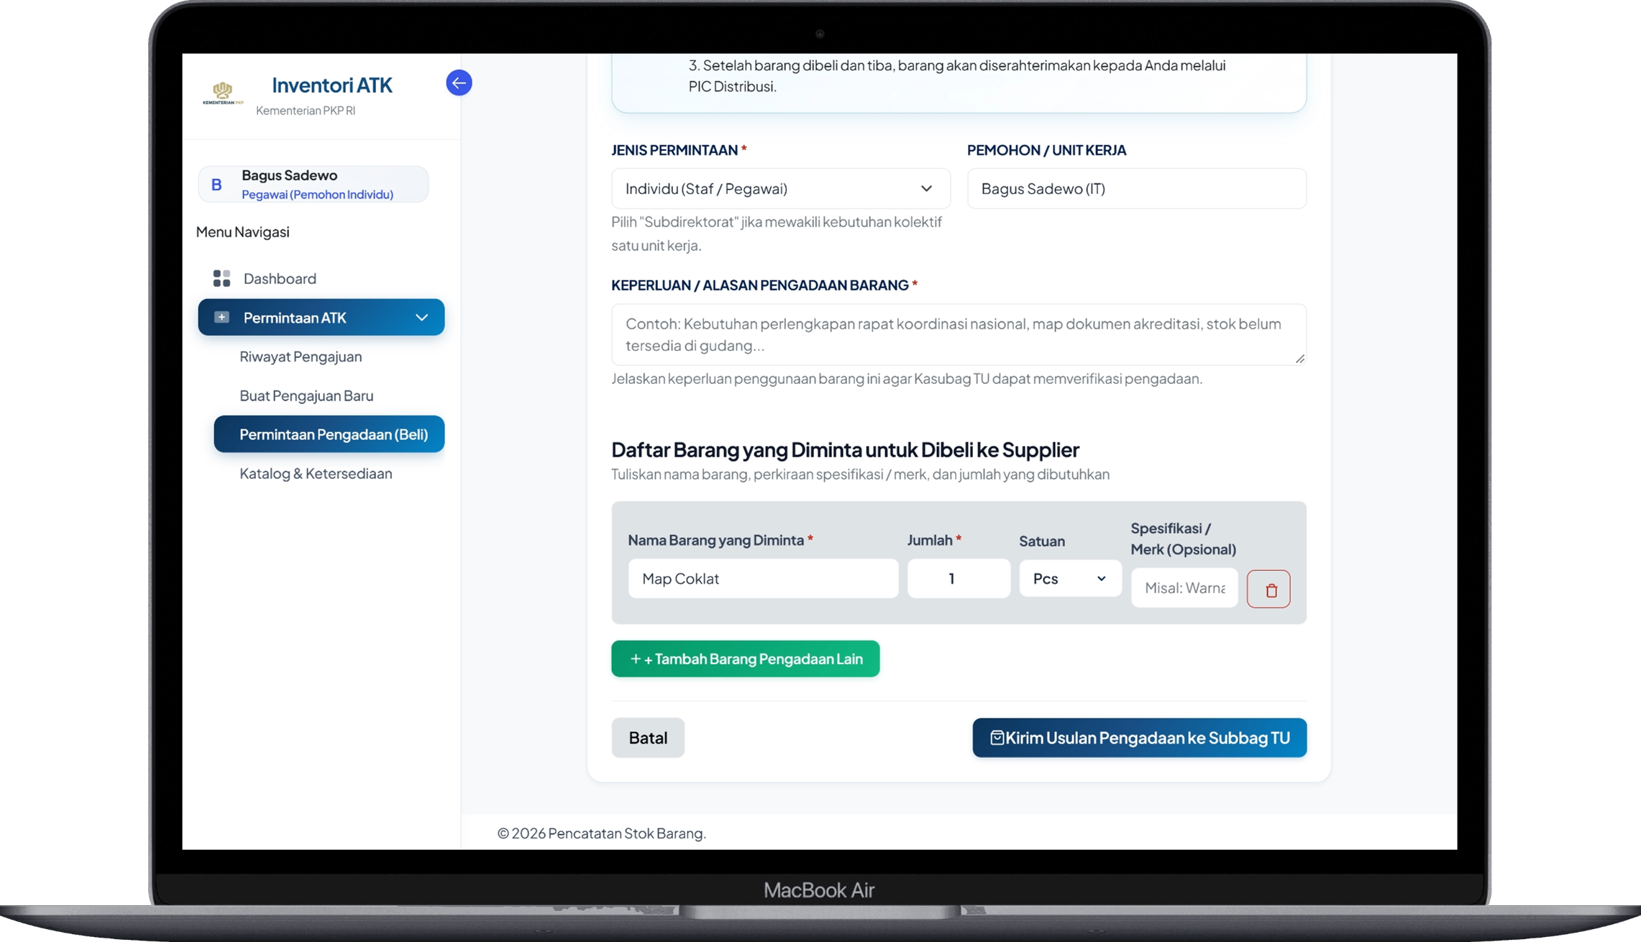
PILAR I: FORMULIR DIGITAL
Form Permintaan Gudang vs Form Usulan Belanja Baru
Dua pintu pengajuan kebutuhan: barang tersedia di gudang (ready stock) vs usulan pengadaan barang baru
FORM PERMINTAAN BARANG GUDANG (READY STOCK)
• Katalog Real-time: Hanya menampilkan barang dengan sisa persediaan aktif di gudang.
• Multi-Item Selector: Pegawai dapat memilih hingga puluhan jenis ATK dalam satu tiket pengajuan.
• Validasi Kuota Pemakaian: Membatasi jumlah permintaan agar proporsional dan tidak terjadi monopoli stok.
FORM USULAN PENGADAAN BARU (BELI SUPPLIER)
• Spesifikasi Rinci & Estimasi: Wajib melampirkan merek, tipe, perkiraan harga satuan, & link rujukan.
• Justifikasi Urgensi Tugas: Penjelasan kebutuhan mendesak untuk kegiatan kedinasan resmi.
• Anti-Stocking Verification: Sistem otomatis memeriksa riwayat pengajuan agar tidak ada penimbunan barang.
ATEKA PKP • Laporan Capaian Sprint Mingguan (Formulir, Manual Book, Flow Chart) • Dit. Bina Teknik Perumahan
Halaman 4 dari 12
Notes:
Slide Form Stok vs Form Pengadaan: Menjelaskan diferensiasi tegas antara formulir barang gudang dan formulir belanja baru supplier lengkap dengan fitur pencegahan penimbunan barang (anti-stocking).

Slide 5
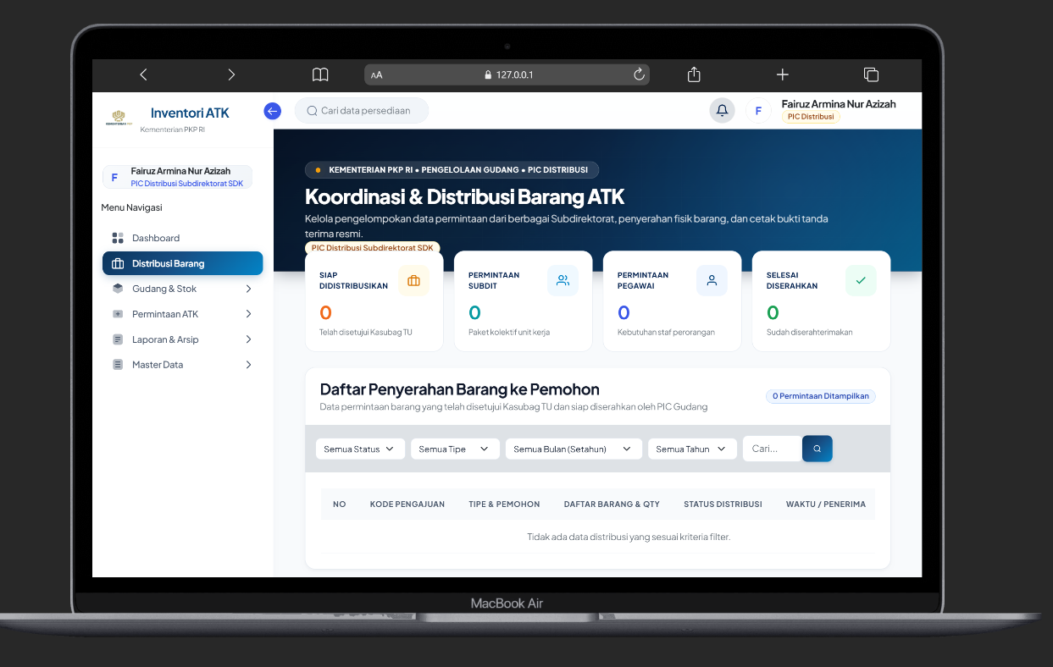
PILAR I: FORMULIR DIGITAL
Akuntabilitas Fisik: Form Transaksi & Dokumentasi Foto BAST
Menutup celah selisih inventori dengan form konversi satuan, berita acara otomatis, dan bukti foto serah terima
1. FORM TRANSAKSI GUDANG
2. FORM & CETAK BAST DIGITAL
3. FORM UPLOAD BUKTI FOTO
Pencatatan Masuk & Keluar
Mendukung konversi otomatis satuan pembelian (dus/rim/pak) menjadi satuan terkecil pakai (pcs/buah) secara presisi real-time.
Legalitas Dokumen Resmi
Menerbitkan Berita Acara Serah Terima otomatis berisikan NIP penerima, identitas petugas PIC, tanggal serah terima, dan rincian kuantitas.
Dokumentasi Fisik Otentik
Formulir serah terima mewajibkan unggah foto penyerahan fisik barang sebagai bukti tak terbantahkan bahwa barang diterima pemohon.
INTEGRASI FORM DISTRIBUSI DENGAN BUKTI FISIK
Sebelum fitur form bukti foto ini dirilis, verifikasi serah terima hanya mengandalkan paraf kertas yang rentan hilang atau tercecer. Dengan formulir terpadu ATEKA:
✓ Status tiket otomatis terkunci menjadi 'Selesai' hanya setelah berkas BAST & foto tersimpan.
✓ Pemohon mendapatkan notifikasi lonceng bahwa barang telah diserahterimakan.
✓ Arsiparis BMN dapat mengunduh rekapan mutasi persediaan beserta bukti otentik serah terima kapan saja.
ATEKA PKP • Laporan Capaian Sprint Mingguan (Formulir, Manual Book, Flow Chart) • Dit. Bina Teknik Perumahan
Halaman 5 dari 12
Notes:
Slide Akuntabilitas Fisik: Memaparkan formulir transaksi gudang, pencetakan BAST otomatis, dan formulir pengunggahan bukti foto penyerahan fisik barang.

Slide 6
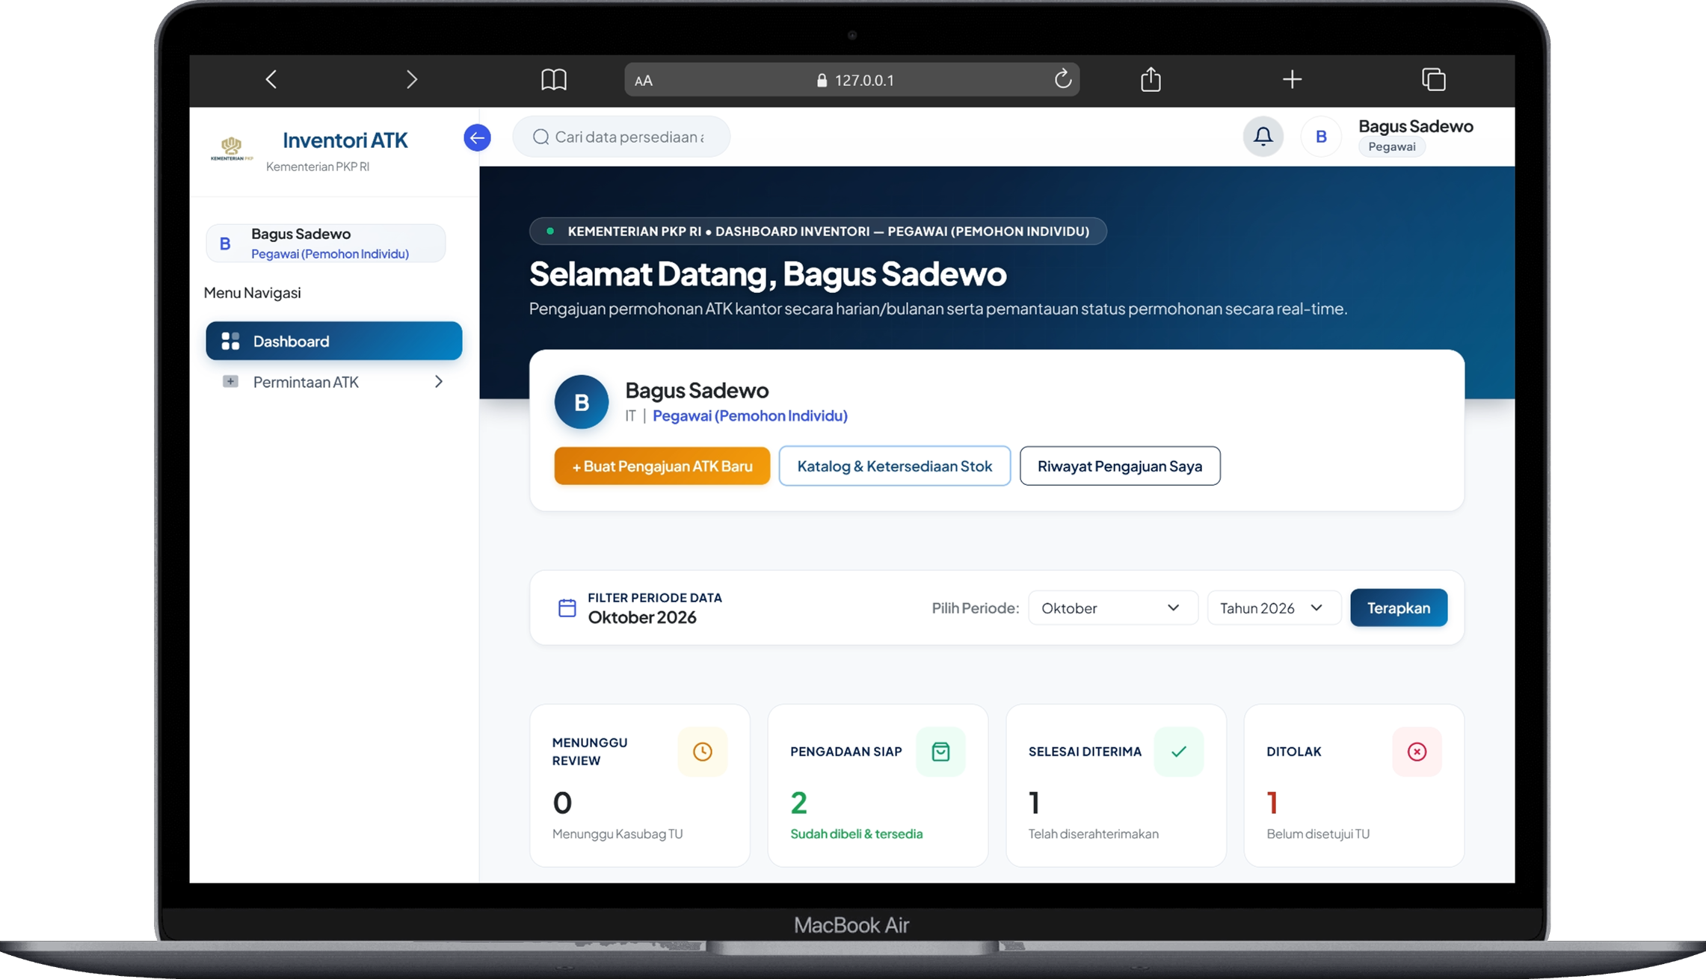
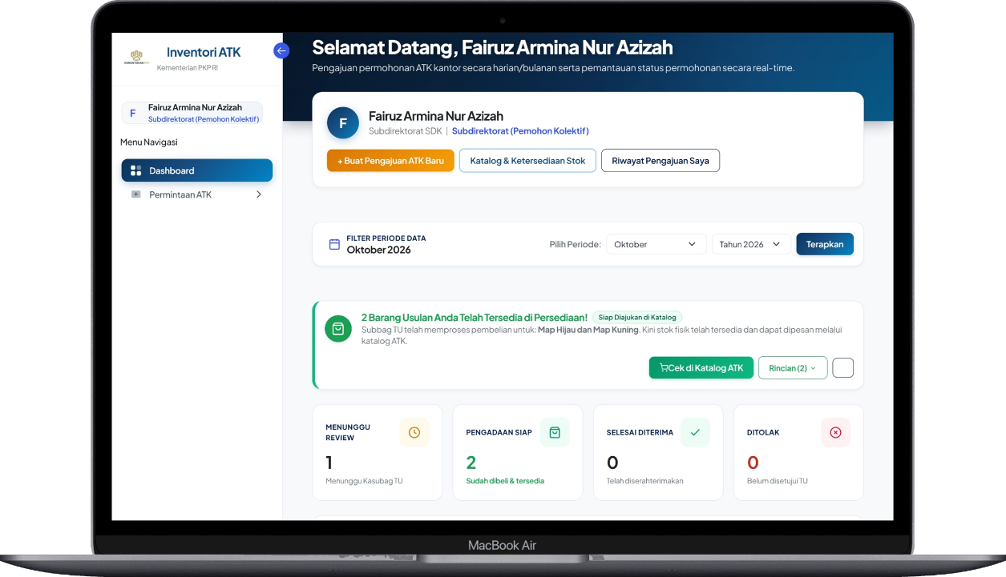
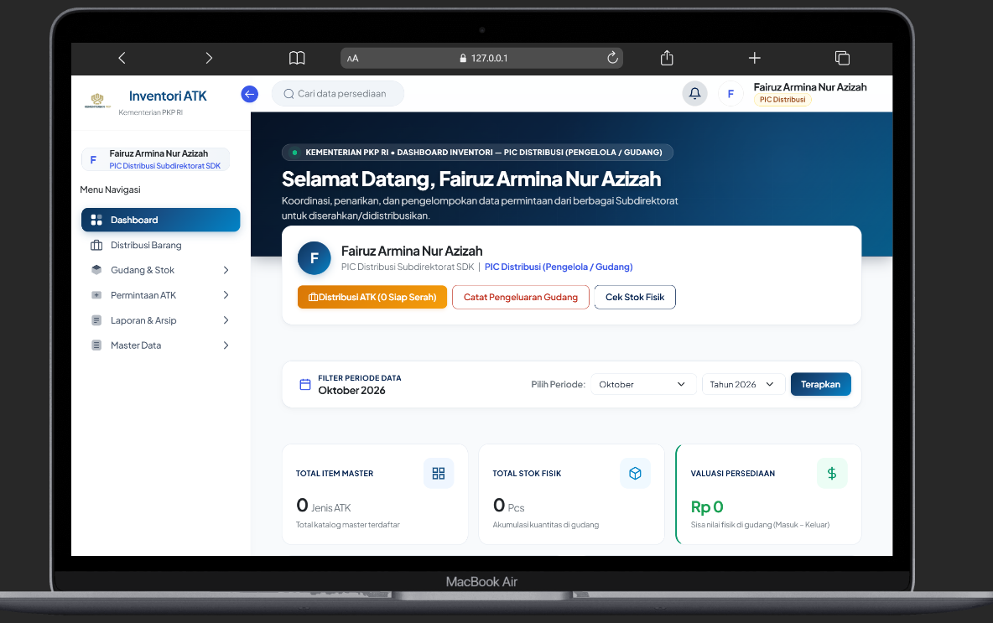
PILAR II: MANUAL BOOK RESMI
Trilogi Buku Panduan Pengguna Sistem ATEKA
Tiga dokumen buku panduan komprehensif (35 Halaman PDF A4) untuk memastikan seluruh peran operasional mahir
BUKU I: ROLE PEGAWAI
Pemohon Individu ASN • 11 Halaman PDF A4
BUKU II: SUBDIREKTORAT
Perwakilan Unit Kerja • 11 Halaman PDF A4
BUKU III: PIC DISTRIBUSI
Pengelola Gudang & BMN • 13 Halaman PDF A4
• Registrasi akun mandiri dengan NIP 18-digit.
• Eksplorasi E-Katalog & ketersediaan stok aktif.
• Pengajuan permintaan barang siap pakai gudang.
• Usulan pengadaan ATK baru non-katalog.
• Pelacakan status permohonan & penerimaan fisik.
• Akun khusus perwakilan operasional unit kerja.
• Konsolidasi usulan ATK skala besar subdit.
• Justifikasi belanja barang penunjang kedinasan.
• Monitoring catatan evaluasi dari Kasubag TU.
• Koordinasi pengambilan barang di ruang persediaan.
• Verifikasi tiket permohonan yang disetujui Kasubag.
• Pencatatan transaksi barang masuk & konversi satuan.
• Pencatatan barang keluar & pengurangan saldo stok.
• Penerbitan BAST & pengunggahan bukti foto fisik.
• Laporan mutasi persediaan & rekapitulasi berkala.
ATEKA PKP • Laporan Capaian Sprint Mingguan (Formulir, Manual Book, Flow Chart) • Dit. Bina Teknik Perumahan
Halaman 6 dari 12
Notes:
Slide Trilogi Manual Book: Memperkenalkan tiga buku panduan resmi yang diterbitkan untuk 3 kelompok peran utama (Pegawai, Subdirektorat, PIC Distribusi) dengan total 35 halaman dokumentasi presisi.

Slide 7
PILAR II: MANUAL BOOK RESMI
Standar Desain Penerbitan & Komponen ReportLab
Arsitektur dokumen dinamis menggunakan ReportLab Platypus dengan standar tata letak publikasi instansi
1. ARSITEKTUR NUMBEREDCANVAS DINAMIS
2. SISTEM CALLOUT BOX 4 KATEGORI
• Two-Pass Rendering: Menghitung total halaman dokumen secara otomatis (Halaman X dari Y) tanpa risiko nomor halaman salah.
• Running Header Resmi: Header instansi Kementerian PKP dengan garis ganda Deep Navy & aksen emas Regal Gold.
• Cover Khusus: Halaman sampul secara otomatis bebas dari running header/footer tanpa merusak nomor halaman berikutnya.
• Kotak Tips Sukses (Hijau): Petunjuk taktis pengisian formulir agar permohonan cepat disetujui.
• Kotak Peringatan (Amber): Hal penting terkait batas waktu atau syarat khusus BMN.
• Kotak Larangan (Merah): Peringatan tegas sanksi penolakan usulan fiktif atau penimbunan stok.
• Kotak Info Teknis (Biru): Penjelasan teknis status antrean, filter tanggal, dan konversi satuan.
3. PENYEMATAN 28+ MOCKUP REALISTIK
4. MATRIKS WEWENANG & FAQ HELPDESK
• Resolusi Tinggi (High-DPI): Gambar antarmuka MacBook Pro & Mobile disematkan proporsional tanpa distorsi rasio.
• Keterangan Gambar Jelas: Setiap antarmuka dilengkapi keterangan nomor gambar dan penunjuk elemen penting.
• Standar Flowable Platypus: Memanfaatkan KeepTogether agar gambar dan deskripsi tidak terpotong beda halaman.
• Tabel Matriks Akses: Rincian hak akses 5 peran (input, persetujuan, distribusi, pencetakan, pelaporan).
• Bab FAQ Komprehensif: Jawaban atas pertanyaan umum (lupa password, stok habis, penolakan tiket).
• Alur Eskalasi Bantuan: Nomor kontak dan prosedur meja bantuan Tata Usaha bagi kendala darurat.
ATEKA PKP • Laporan Capaian Sprint Mingguan (Formulir, Manual Book, Flow Chart) • Dit. Bina Teknik Perumahan
Halaman 7 dari 12
Notes:
Slide Standar Desain Manual Book: Membedah keunggulan teknis dari arsitektur ReportLab Platypus, NumberedCanvas, kotak callout interaktif, penempatan 28 tangkapan layar, dan matriks wewenang.

Slide 8
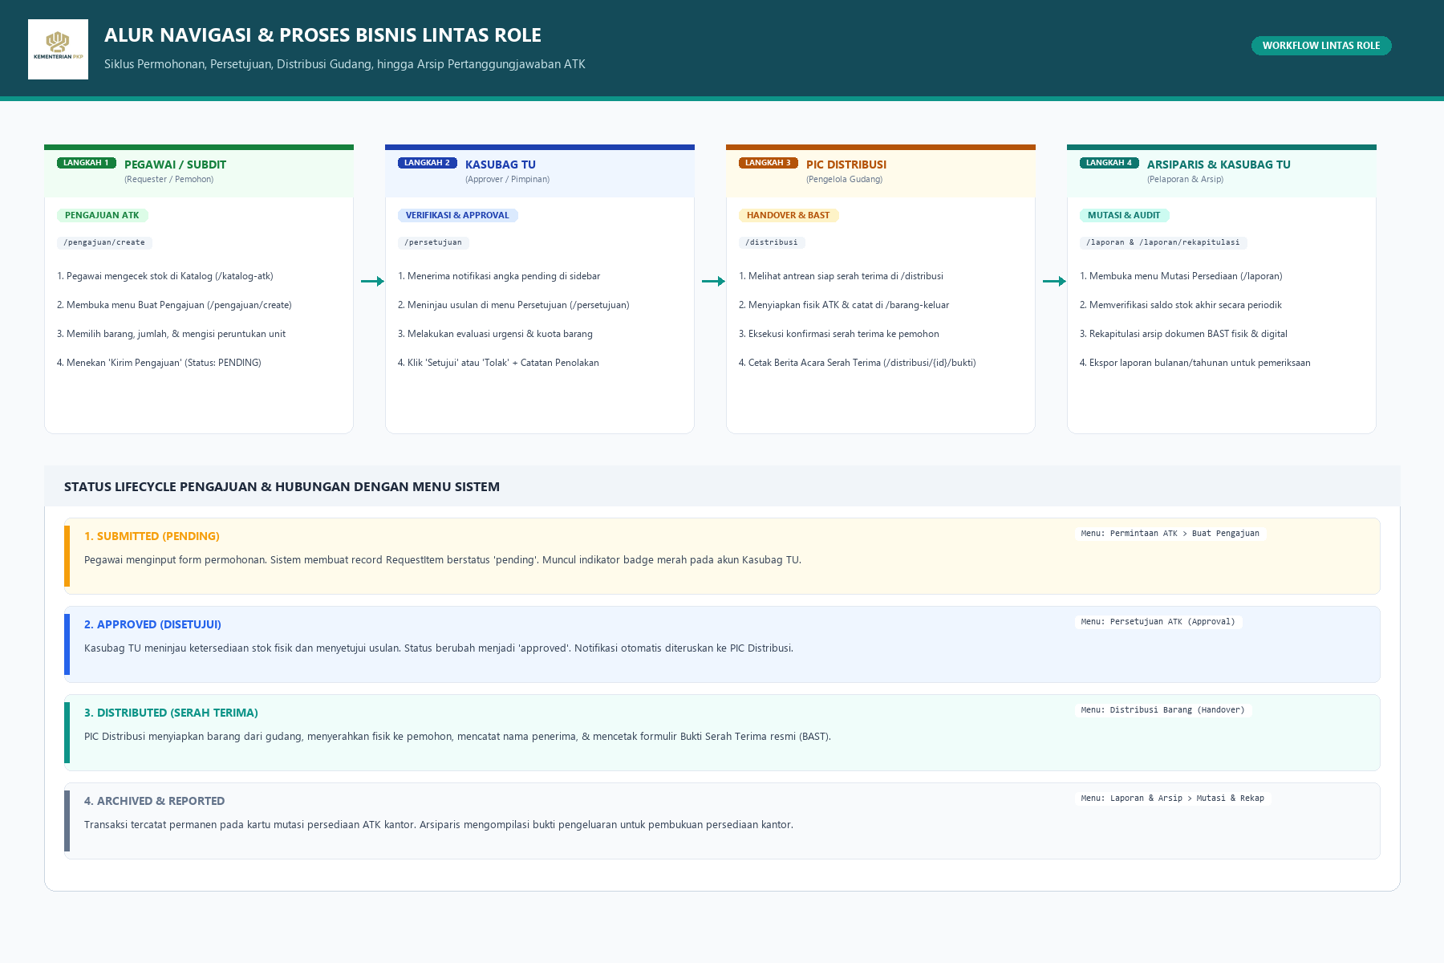
PILAR III: FLOW CHART SISTEM
Arsitektur Alur Proses Bisnis Terpadu Lintas 5 Peran
Struktur rantai nilai operasional terisolasi yang menghubungkan seluruh pemangku kepentingan BMN
4 FASE RANTAI NILAI
▶ FASE 1: USULAN KEBUTUHAN
Pegawai / Subdirektorat mengajukan tiket stok gudang atau usulan beli baru melalui katalog online.
▶ FASE 2: VERIFIKASI KASUBAG TU
Kasubag TU meninjau kelayakan anggaran, urgensi dinas, dan riwayat anti-stocking sebelum approval.
▶ FASE 3: PENYIAPAN & SERAH TERIMA
PIC Gudang menyiapkan fisik barang, menerbitkan BAST digital, dan mengunggah foto serah terima.
▶ FASE 4: PENGARSIPAN RESMI
Arsiparis memantau mutasi persediaan, membukukan berita acara fisik, dan mencetak laporan triwulan.
ATEKA PKP • Laporan Capaian Sprint Mingguan (Formulir, Manual Book, Flow Chart) • Dit. Bina Teknik Perumahan
Halaman 8 dari 12
Notes:
Slide Arsitektur Flowchart: Memvisualisasikan diagram proses bisnis komprehensif lintas 5 peran (Pegawai, Subdit, Kasubag TU, PIC Distribusi, Arsiparis) berserta 4 tahapan rantai nilai BMN.

Slide 9
PILAR III: FLOW CHART SISTEM
Dekomposisi Logika 4 Alur Operasional Kunci
Pemeriksaan detail diagram alir logika program dan percabangan keputusan di dalam sistem
FLOW 1: REGISTRASI & NIP
FLOW 2: CABANG KEBUTUHAN
FLOW 3: APPROVAL KASUBAG
FLOW 4: SERAH TERIMA FISIK
1. Input Data:
Pegawai memasukkan nama, NIP 18-digit, email resmi, & password.
2. Validasi Regex:
Sistem memeriksa format 18 digit numerik standar ASN.
3. Cek Duplikasi:
Sistem memastikan NIP belum terdaftar di database.
4. Penetapan Peran:
Akun aktif dengan hak akses sesuai unit kerja yang dipilih.
1. Pengecekan Katalog:
Pemohon mencari item kebutuhan operasional dinas.
2. Kondisi 1 (Ready):
Jika barang ada & stok cukup -> Buka Form Permintaan Gudang.
3. Kondisi 2 (Kosong):
Jika habis / non-katalog -> Buka Form Usulan Pengadaan Baru.
4. Pencegahan Monopoli:
Audit anti-stocking otomatis memblokir usulan berulang.
1. Antrean Masuk:
Tiket pengajuan masuk ke dashboard Kasubag TU.
2. Keputusan Disetujui:
Tiket diteruskan langsung ke PIC Distribusi Gudang.
3. Setuju Sebagian:
Kasubag menyesuaikan kuantitas barang sesuai ketersediaan.
4. Keputusan Ditolak:
Wajib menyertakan alasan tertulis untuk pemohon.
1. Penerbitan Tiket:
PIC Gudang menerima notifikasi penyiapan barang.
2. Pengecekan Fisik:
Pemohon mendatangi ruang gudang BMN.
3. Foto Dokumentasi:
PIC mengambil & mengunggah foto serah terima barang.
4. Tutup Tiket:
BAST digital dicetak, status tiket berubah jadi Selesai.
ATEKA PKP • Laporan Capaian Sprint Mingguan (Formulir, Manual Book, Flow Chart) • Dit. Bina Teknik Perumahan
Halaman 9 dari 12
Notes:
Slide Dekomposisi 4 Alur Kunci: Menjelaskan detail alur logika teknis untuk registrasi NIP, percabangan barang ready vs pengadaan baru, keputusan verifikasi Kasubag TU, serta serah terima fisik berfoto.

Slide 10
KORELASI SISTEM
Sinergi Tri-Pilar: Kunci Keberhasilan Adopsi Sistem
Bagaimana integrasi formulir presisi, panduan komprehensif, dan alur terstruktur menjamin sukses operasional
PILAR I: FORMULIR DIGITAL
Instrumen Eksekusi Teknis
Formulir bertindak sebagai 'pintu gerbang input data' yang memastikan setiap informasi permohonan tervalidasi secara ketat sejak awal, mencegah input fiktif melalui validasi NIP, dan mengunci transaksi dengan bukti foto.
PILAR II: MANUAL BOOK RESMI
Instrumen Edukasi & Standardisasi
Buku panduan bertindak sebagai 'pemandu operasional' yang menghilangkan kebingungan pengguna, menyajikan langkah demi langkah antarmuka nyata, dan memberikan solusi cepat saat menghadapi kendala teknis.
PILAR III: FLOW CHART SISTEM
Instrumen Logika & Tata Kelola
Diagram alur bertindak sebagai 'peta navigasi tata kelola' yang menjamin kepatuhan birokrasi, memperjelas wewenang antar peran, dan memberikan kepastian waktu proses (SLA) dari pengajuan hingga penerimaan barang.
KESIMPULAN SINERGI: SISTEM ANDAL BERKAT DUKUNGAN 3 PILAR TERPADU
Ketiga pilar bekerja harmonis: Formulir menyediakan interaksi bebas error, Flowchart menjamin rantai komando tertib, dan Manual Book memastikan adopsi mulus tanpa resistensi pegawai.
ATEKA PKP • Laporan Capaian Sprint Mingguan (Formulir, Manual Book, Flow Chart) • Dit. Bina Teknik Perumahan
Halaman 10 dari 12
Notes:
Slide Sinergi Tiga Pilar: Menjelaskan korelasi saling menguatkan antara Formulir (eksekusi teknis), Flowchart (logika proses), dan Manual Book (edukasi pengguna).

Slide 11
DAMPAK & CAPAIAN
Hasil & Dampak Nyata Operasional Organisasi
Transformasi digital substantif yang dirasakan langsung oleh pegawai dan pengelola BMN Kementerian
100%
DIGITAL & PAPERLESS
35 Hal
MANUAL BOOK RESMI
0 Akun
FIKTIF / DUPLIKAT
100%
AKUNTABILITAS FISIK
Eliminasi Nota Fisik
Seluruh usulan ATK, penolakan dengan catatan, dan verifikasi persetujuan kini 100% tersimpan di awan tanpa lembaran nota kertas manual.
Dokumentasi Standar
Tiga buku panduan resmi siap cetak dan distribusi digital, mencakup seluruh skenario operasional dari login hingga serah terima barang.
Keabsahan NIP ASN
Standardisasi NIP 18-digit dan isolasi unit kerja berhasil membersihkan potensi manipulasi identitas dan penyalahgunaan wewenang.
Bukti Foto BAST
Setiap serah terima barang terikat langsung dengan foto fisik riil penerima, menghentikan spekulasi kehilangan barang persediaan.
DAMPAK STRATEGIS TERHADAP ANGGARAN & TATA KELOLA KEMENTERIAN PKP
Dengan sistem yang terintegrasi penuh antara form usulan, buku panduan operasional, dan alur kontrol anti-stocking, efisiensi anggaran belanja ATK meningkat signifikan dan audit persediaan BMN menjadi akurat seketika.
ATEKA PKP • Laporan Capaian Sprint Mingguan (Formulir, Manual Book, Flow Chart) • Dit. Bina Teknik Perumahan
Halaman 11 dari 12
Notes:
Slide Dampak Nyata: Menyajikan 4 indikator keberhasilan kuantitatif dan dampak strategis terhadap tata kelola anggaran dan audit persediaan BMN.

Slide 12
KESIMPULAN & RENCANA KERJA
Sistem ATEKA Siap Dioperasikan Penuh & Terstandardisasi
RINGKASAN CAPAIAN MINGGU INI
✓ Digitalisasi Formulir Tuntas:
Seluruh form (NIP registrasi, reset password, stok gudang, pengadaan baru, BAST, foto fisik) berfungsi tanpa kendala.
✓ Manual Book Resmi Terbit:
3 Buku panduan (Pegawai, Subdit, PIC) setebal 35 halaman siap diedarkan dalam format PDF berstandar cetak.
✓ Alur Bisnis Baku & Jelas:
Diagram alur lintas peran memberikan transparansi SLA dan wewenang yang tidak dapat disalahgunakan.
✓ Pengujian Sistem Lulus:
Seluruh skenario fungsional dan pengujian keamanan telah berhasil diverifikasi.
RENCANA KERJA IMPLEMENTASI BERIKUTNYA
▶ Sosialisasi Manual Book:
Mendistribusikan file PDF Manual Book kepada seluruh pejabat & staf di lingkungan 4 subdirektorat.
▶ Workshop Operasional PIC:
Pelatihan singkat bagi petugas PIC Distribusi mengenai upload foto dan penatausahaan BAST.
▶ Roll-out Penuh Sistem:
Pemberlakuan sistem ATEKA sebagai satu-satunya kanal resmi permohonan ATK dinas.
▶ Evaluasi & Review Berkala:
Monitoring transaksi mingguan dan umpan balik pengguna bersama Kasubag Tata Usaha.
DIREKTORAT BINA TEKNIK PERUMAHAN DAN KAWASAN PERMUKIMAN • KEMENTERIAN PKP RI
Terima kasih atas kolaborasi dan kerja keras dalam mewujudkan sistem ATEKA yang unggul dan akuntabel.
Notes:
Slide Penutup: Merangkum kesiapan penuh sistem ATEKA dan menguraikan langkah strategis selanjutnya menuju sosialisasi dan implementasi menyeluruh.

